Slide 1
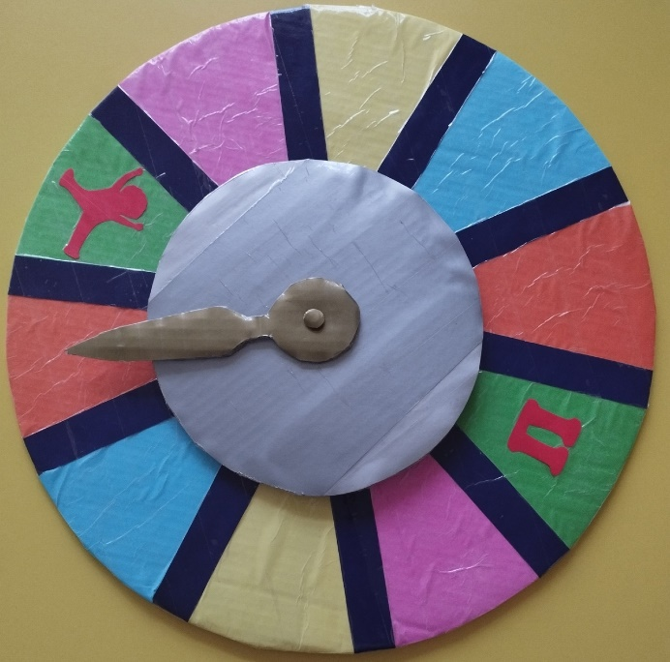
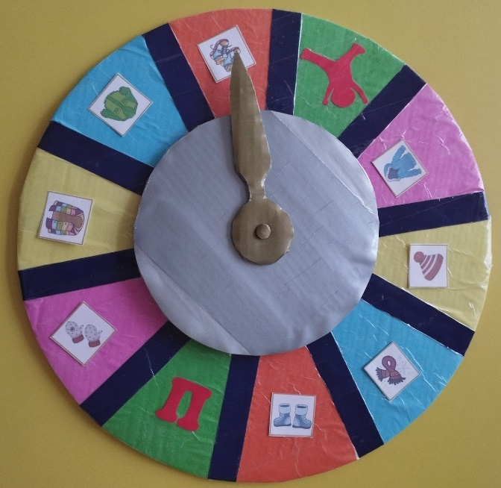
Дидактическое пособие
«Поле чудес»
Отделение МАОУ «Голышмановская СОШ №2»
детский сад «Буратино»
Воспитатель: Сахарова А. О.

Slide 2
Актуальность: в настоящее время, появился большой процент детей с нарушениями речи. Нарушения речи, в будущем, могут привести к таким проблемам, как недостаток умственного развития, как неумение выражать мысли, и как результат, низкая успеваемость в школе. Все дети, которые плохо владеют речью, плохо учатся. Поэтому, моя задача создать условия, чтобы ребенок успешно освоил речевой навык.
Все мы знаем, что ведущий вид деятельности у детей – это игра. Значит и обучать детей необходимо в игровой форме.
«Игра - это огромное светлое окно, через которое в духовный мир ребенок вливается живительный поток представлений, понятий об окружающем мире. Игра-это искра, зажигающая огонёк пытливости и любознательности» В.А.Сухомлинский
С учетом этой особенности и было разработано многофункциональное дидактическое пособие «Поле чудес».

Slide 3
Цель:
Дидактическое пособие «Поле чудес» направлено на содействие гармоничному познавательно – речевому развитию ребенка дошкольного возраста.
Задачи:
- способствовать повышению познавательной активности;
- обогащать представления об окружающем мире, словарный запас детей;
- развивать память, внимание, мышление, речь;
- воспитывать умение работать дружно, взаимовыручку, товарищество, дружелюбие;
- создавать эмоционально-положительный настрой.

Slide 4
Формы работы с пособием:
Дидактическая игра «Поле чудес» разработана для детей 4-7лет, может использоваться как в непосредственной образовательной области так и в режимных моментах. Благодаря игре у ребенка формируются и закрепляются умения принимать игровую задачу; способность действовать в соответствии с общим замыслом, стимулируется творческая активность детей. Игра может быть использована по любым темам календарного тематического плана.
В зависимости от возрастной категории подбираются игры. Оно удобное, яркое и простое в обращении.
В конце игры проводится рефлексия, в ходе которой подчеркиваются достижения каждого ребенка. Педагог подводит детей к пониманию того, что их согласованные действия, правильное, безошибочное, быстрое выполнение заданий влияют на успех игры.

Slide 5
Игра «Продукты питания»
Цель: обобщение и систематизация представлений детей о продуктах питания.
Ход игры: Ребенок вращает стрелку на барабане. Когда стрелка остановится, ребенок отвечает на вопросы по данной карточке. (Назови какого сектор цвета? Что выпало? Полезное или вредное?)
Если выпал «Сектор приз», то детям предоставляется два сундука и на выбор детей выбирают один. (В одном сундуке лежит карточка по данной теме, а в другом сундуке «Пусто»)
Если выпал «Сектор мальчик», то проводится физминутка.

Slide 6
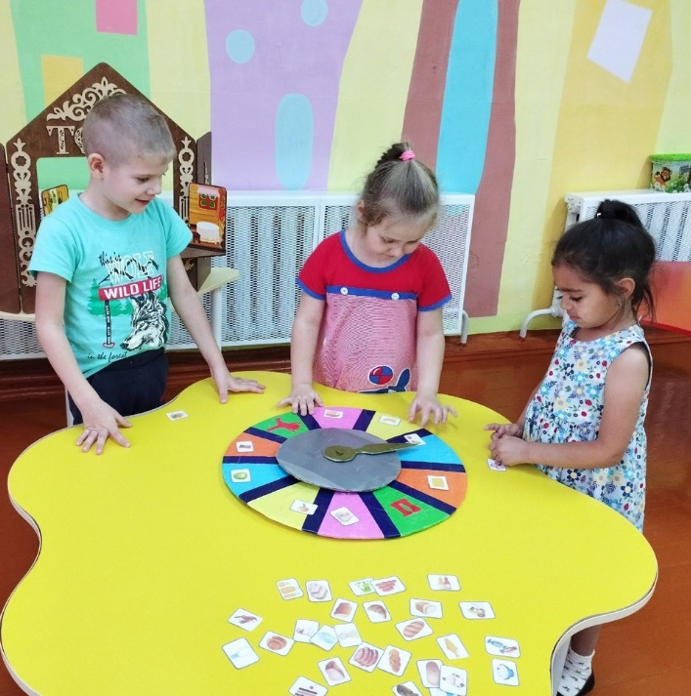
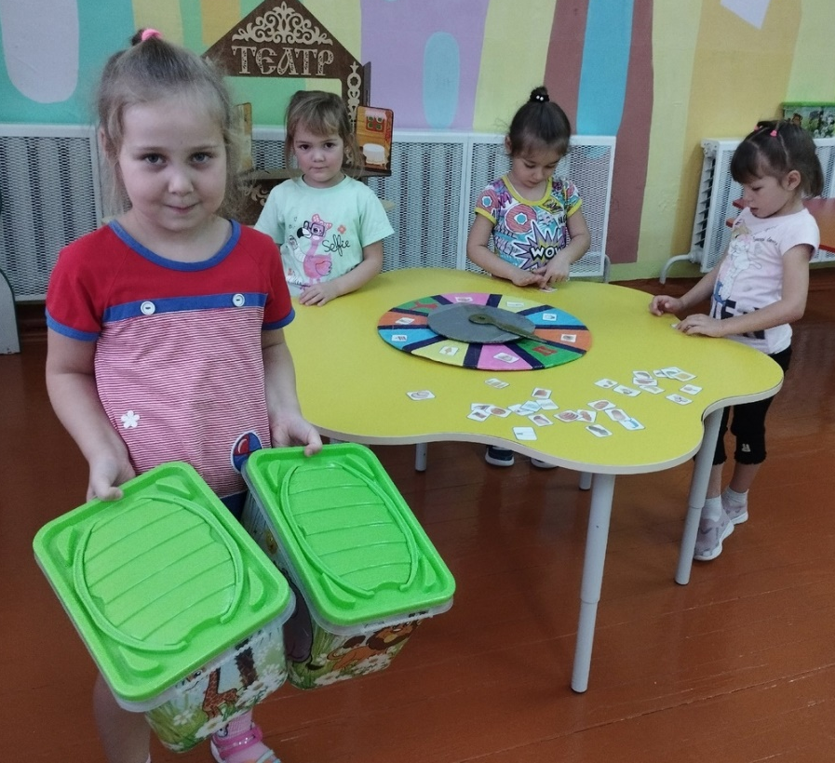
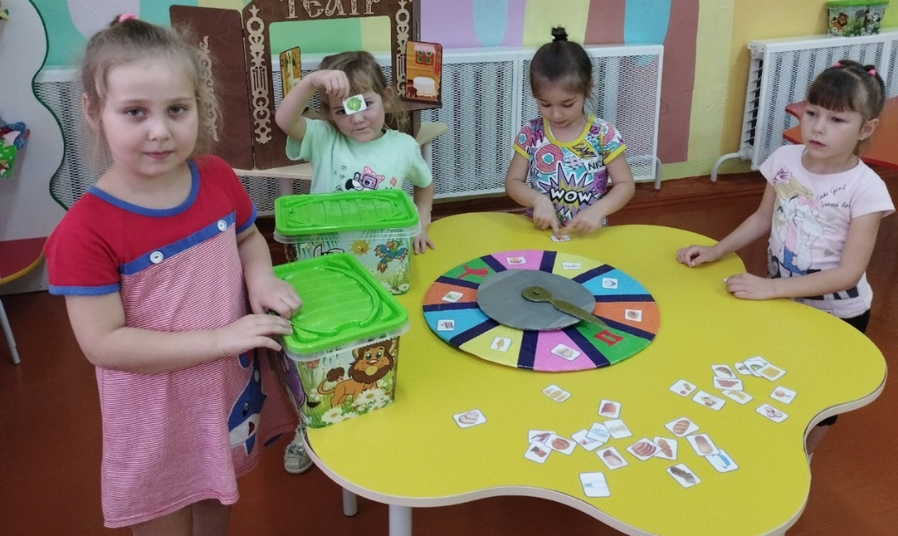
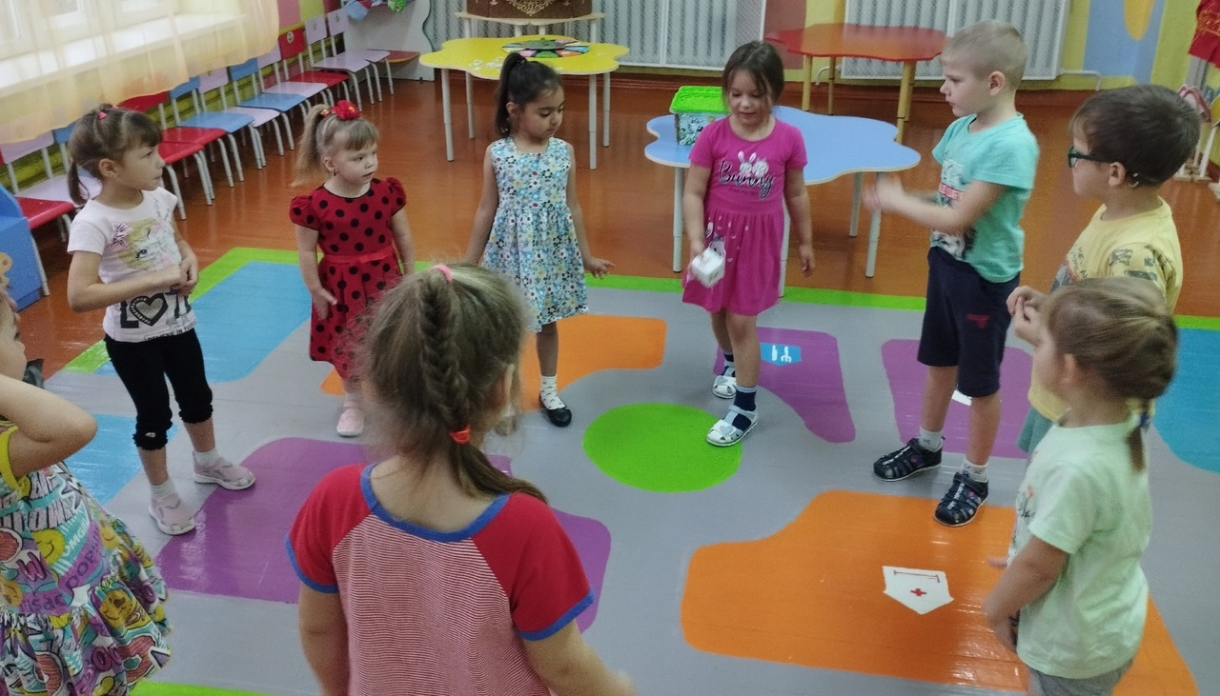
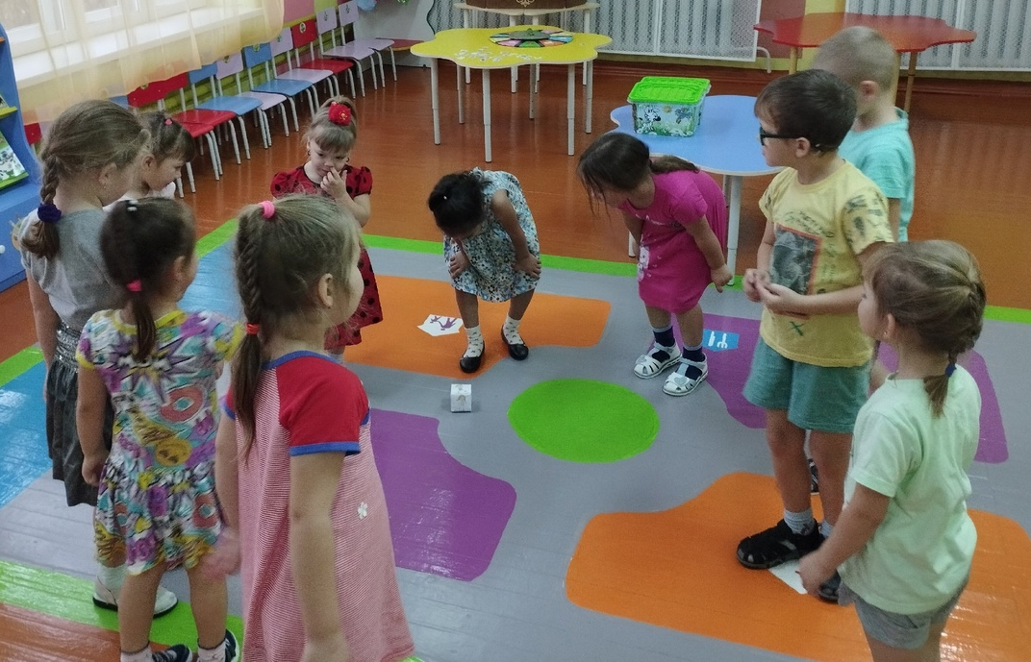

Slide 7
Таким образом, через дидактическую игру можно формировать у детей позитивную социализацию.
В игре развиваются коммуникативные умения дошкольников, они учатся полноценному общению друг с другом. А в дидактической игре, кроме умения сотрудничать, взаимодействовать детей между собой и со взрослым, решаются еще и образовательные задачи.

Slide 8
СПАСИБО ЗА ВНИМАНИЕ

